Slide 1
Post-Quantum Cryptography
15. Hash Functions and the Lamport One-Time Signature Scheme

Slide 2
Plan
해시 함수의 정의
세 가지 안전성 성질
안전성 성질 간의 관계
공격 비용과 SHA-2/SHA-3의 안전성
Lamport 일회성 서명 스킴
Lamport의 안전성과 효율성

Slide 3
해시 함수
Hash Functions

Slide 4
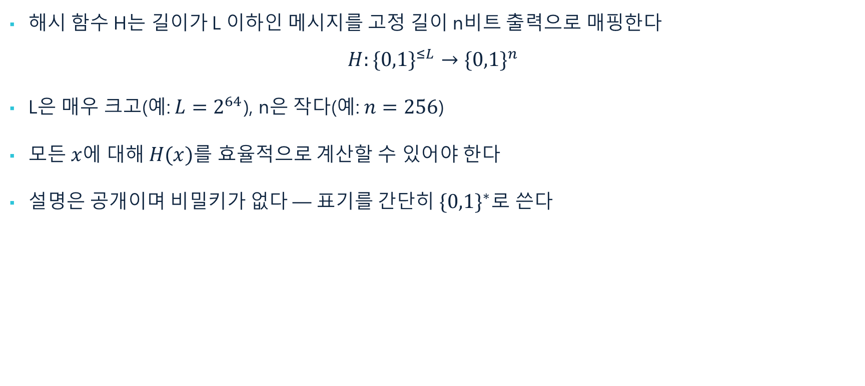
해시 함수란 무엇인가
해시 함수 H는 길이가 L 이하인 메시지를 고정 길이 n비트 출력으로 매핑한다
$$H:\{0,1\}^{≤L}→\{0,1\}^{n}$$
L은 매우 크고(예: $L=2^{64}$), n은 작다(예: $n=256$)
모든 $x$에 대해 $H(x)$를 효율적으로 계산할 수 있어야 한다
설명은 공개이며 비밀키가 없다 — 표기를 간단히 $\{0,1\}^{∗}$로 쓴다

Slide 5
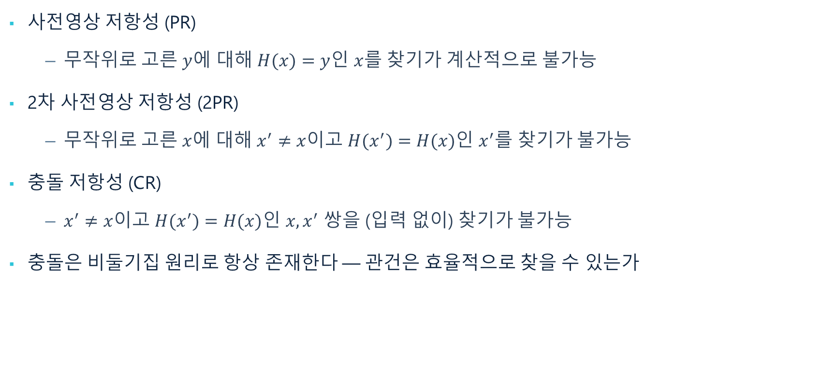
세 가지 안전성 성질: 정의
사전영상 저항성 (PR)
무작위로 고른 $y$에 대해 $H(x)=y$인 $x$를 찾기가 계산적으로 불가능
2차 사전영상 저항성 (2PR)
무작위로 고른 $x$에 대해 $x^{′}≠x$이고 $H(x^{′})=H(x)$인 $x^{′}$를 찾기가 불가능
충돌 저항성 (CR)
$x^{′}≠x$이고 $H(x^{′})=H(x)$인 $x,x^{′}$ 쌍을 (입력 없이) 찾기가 불가능
충돌은 비둘기집 원리로 항상 존재한다 — 관건은 효율적으로 찾을 수 있는가

Slide 6
세 성질 깨기: Given/Required 요약
성질 | Given | Required
PR | y ∈ {0,1}^{n} | x ∈ {0,1}*, H(x) = y
2PR | x ∈ {0,1}* | x' ≠ x, H(x') = H(x)
CR | — | x, x' (x'≠x), H(x') = H(x)

Slide 7
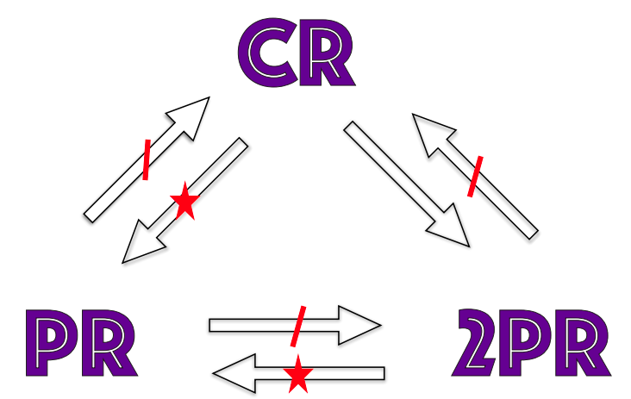
함의 관계
CR ⇒ 2PR (항상 성립)
CR ⇒ PR (균일한 해시 함수라는 가정 하에 성립)
2PR ⇒ PR (균일한 해시 함수라는 가정 하에 성립)
PR ⇏ 2PR (성립하지 않음)
2PR ⇏ CR (성립하지 않음)
PR ⇏ CR (성립하지 않음)

Slide 8
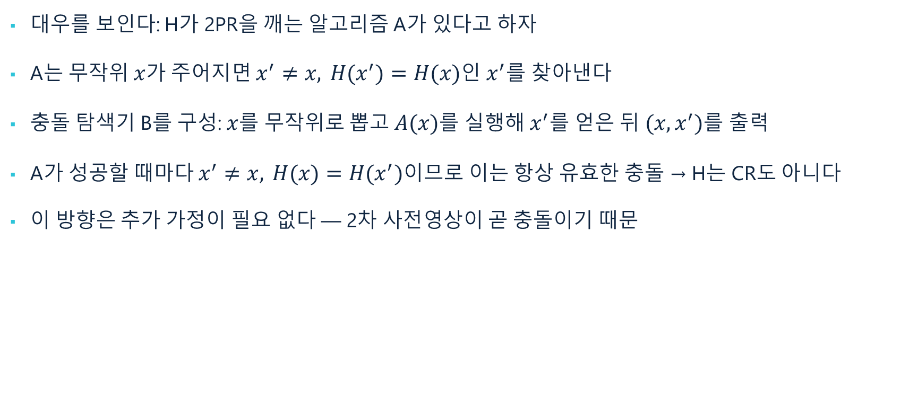
증명: 충돌 저항성 ⇒ 2차 사전영상 저항성
대우를 보인다: H가 2PR을 깨는 알고리즘 A가 있다고 하자
A는 무작위 $x$가 주어지면 $x^{′}≠x, H(x^{′})=H(x)$인 $x^{′}$를 찾아낸다
충돌 탐색기 B를 구성: $x$를 무작위로 뽑고 $A(x)$를 실행해 $x^{′}$를 얻은 뒤 $(x,x^{′})$를 출력
A가 성공할 때마다 $x^{′}≠x, H(x)=H(x^{′})$이므로 이는 항상 유효한 충돌 → H는 CR도 아니다
이 방향은 추가 가정이 필요 없다 — 2차 사전영상이 곧 충돌이기 때문

Slide 9
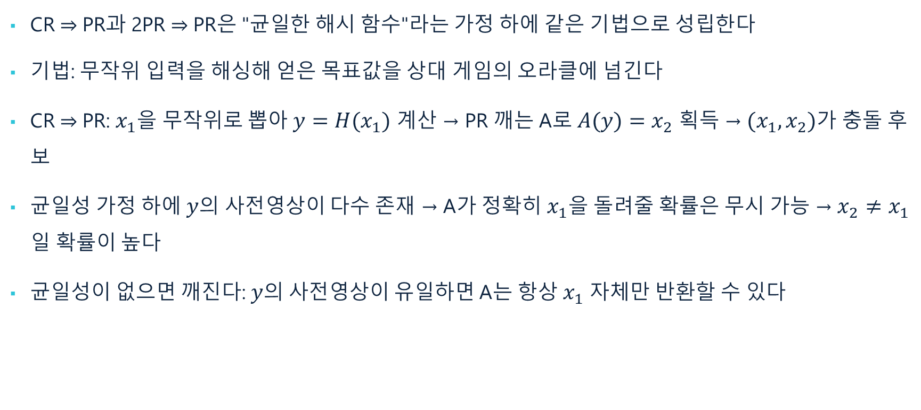
증명: 균일성 가정 하의 사전영상 저항성
CR ⇒ PR과 2PR ⇒ PR은 "균일한 해시 함수"라는 가정 하에 같은 기법으로 성립한다
기법: 무작위 입력을 해싱해 얻은 목표값을 상대 게임의 오라클에 넘긴다
CR ⇒ PR: $x_{1}$을 무작위로 뽑아 $y=H(x_{1})$ 계산 → PR 깨는 A로 $A(y)=x_{2}$ 획득 → $(x_{1},x_{2})$가 충돌 후보
균일성 가정 하에 $y$의 사전영상이 다수 존재 → A가 정확히 $x_{1}$을 돌려줄 확률은 무시 가능 → $x_{2}≠x_{1}$일 확률이 높다
균일성이 없으면 깨진다: $y$의 사전영상이 유일하면 A는 항상 $x_{1}$ 자체만 반환할 수 있다

Slide 10

일반 공격 비용: 고전 vs 양자
일반 공격(generic attack)은 해시 함수의 특정 설계를 이용하지 않는다
안전하려면 출력 길이가 최소 256비트여야 한다 — 충돌 저항성엔 $2^{128}$ 연산이 필요
공격 대상 | 고전 공격 비용 | 양자 공격 비용
사전영상 | 2^{n} | 2^{n/2} (Grover)
2차 사전영상 | 2^{n} | 2^{n/2} (Grover)
충돌 | 2^{n/2} (VW) | 2^{n/2} (VW)

Slide 11
SHA-2/SHA-3와 양자 보안 수준
SHA-2 계열(SHA-256/384/512)은 반복(iterated) 구조
SHA-3 계열(Keccak, SHA3-256/384/512)은 스펀지(sponge) 구조
해시 함수 | 사전영상 저항성 | 2차 사전영상 저항성 | 충돌 저항성
SHA-256/SHA3-256 | 128 | 128 | 128
SHA-384/SHA3-384 | 192 | 192 | 192
SHA-512/SHA3-512 | 256 | 256 | 256

Slide 12
Lamport 일회성 서명 스킴
Lamport one-time signature scheme

Slide 13
Lamport 서명 스킴의 역사
Leslie Lamport가 1975년 Whitfield Diffie에게 서명 스킴을 구두로 전달했다
1976년 Diffie–Hellman의 논문 “New Directions in Cryptography”에 수록됐다
1979년 Lamport의 기술보고서 “Constructing Digital Signatures from a One-Way Function”에 상세히 기술됐다
안전성이 수론적 가정이 아니라 해시 함수의 표준 성질에만 의존 — 고전·양자 공격 모두에 안전하다

Slide 14
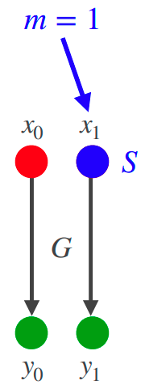

단일 비트 토이 스킴
$G:\{0,1\}^{n}→\{0,1\}^{n}$은 사전영상 저항 해시 함수
키 생성: $x_{0},x_{1}∈\{0,1\}^{n}$를 무작위 선택, $y_{0}=G(x_{0}), y_{1}=G(x_{1})$ — 개인키 $(x_{0},x_{1})$, 공개키 $(y_{0},y_{1})$
서명 생성: 비트 $m$을 서명 — $S=x_{m}$, 서명된 메시지는 $(m,S)$
서명 검증: 공개키를 가진 사람은 $y_{m}=G(S)$를 확인

Slide 15
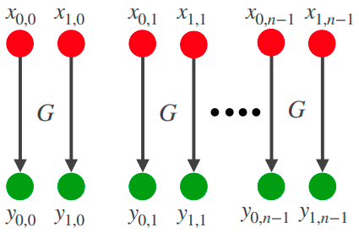

Lamport 스킴: 키 생성 (임의 길이 메시지)
G는 사전영상 저항, H는 충돌 저항 해시 함수 — 메시지 길이는 임의
n쌍의 $x_{i,j}$ ($i=0,1, j=0,1,…,n−1$)을 무작위로 선택하고 $y_{i,j}=G(x_{i,j})$를 계산
개인키 $X=(x_{i,j})$, 공개키 $Y=(y_{i,j})$

Slide 16
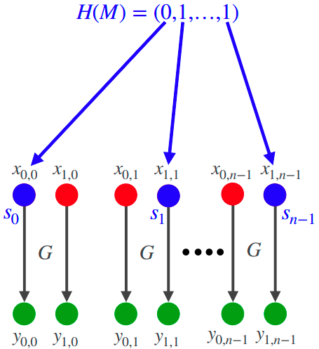

Lamport 스킴: 서명 생성과 검증
서명 생성: $h=H(M)=(h_{0},h_{1},…,h_{n−1})$ 계산, $s_{j}=x_{h_{j},j}$ → 서명 $S=(s_{0},…,s_{n−1})$
서명 검증: $h=H(M)$ 재계산 후 모든 $j$에 대해 $y_{h_{j},j}=G(s_{j})$를 확인

Slide 17
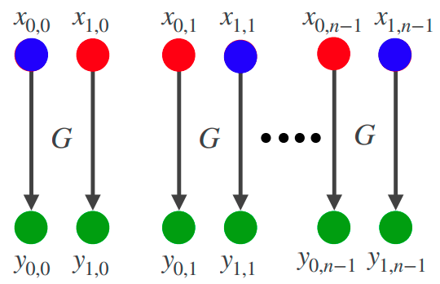
노출 문제와 OTS 안전성 정의
서명 하나 (M, S)는 개인키 X의 절반 성분을 노출한다
두 번째 서명은 추가로 1/4을 노출 — 같은 개인키로 메시지 하나만 서명해야 함 → 일회성 서명 스킴(one-time signature scheme, OTS)
OTS 안전성: 계산량 제한된 공격자가 서명 오라클에 단 한 번만 질의할 수 있는 조건에서 존재적 위조 불가능

Slide 18
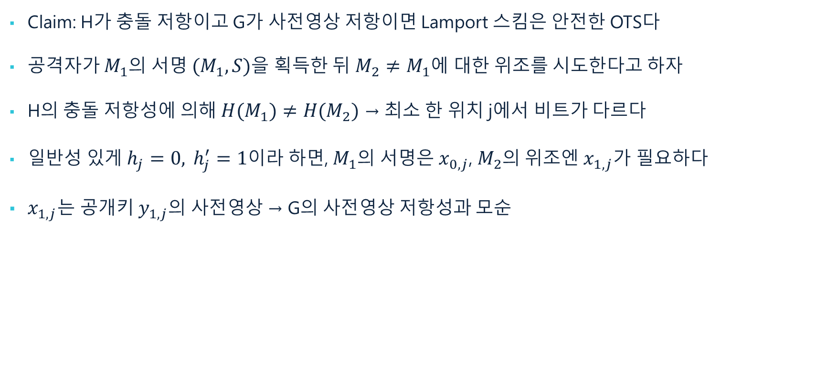
안전성 증명
Claim: H가 충돌 저항이고 G가 사전영상 저항이면 Lamport 스킴은 안전한 OTS다
공격자가 $M_{1}$의 서명 $(M_{1},S)$을 획득한 뒤 $M_{2}≠M_{1}$에 대한 위조를 시도한다고 하자
H의 충돌 저항성에 의해 $H(M_{1})≠H(M_{2})$ → 최소 한 위치 j에서 비트가 다르다
일반성 있게 $h_{j}=0, h_{j}^{′}=1$이라 하면, $M_{1}$의 서명은 $x_{0,j}$, $M_{2}$의 위조엔 $x_{1,j}$가 필요하다
$x_{1,j}$는 공개키 $y_{1,j}$의 사전영상 → G의 사전영상 저항성과 모순

Slide 19
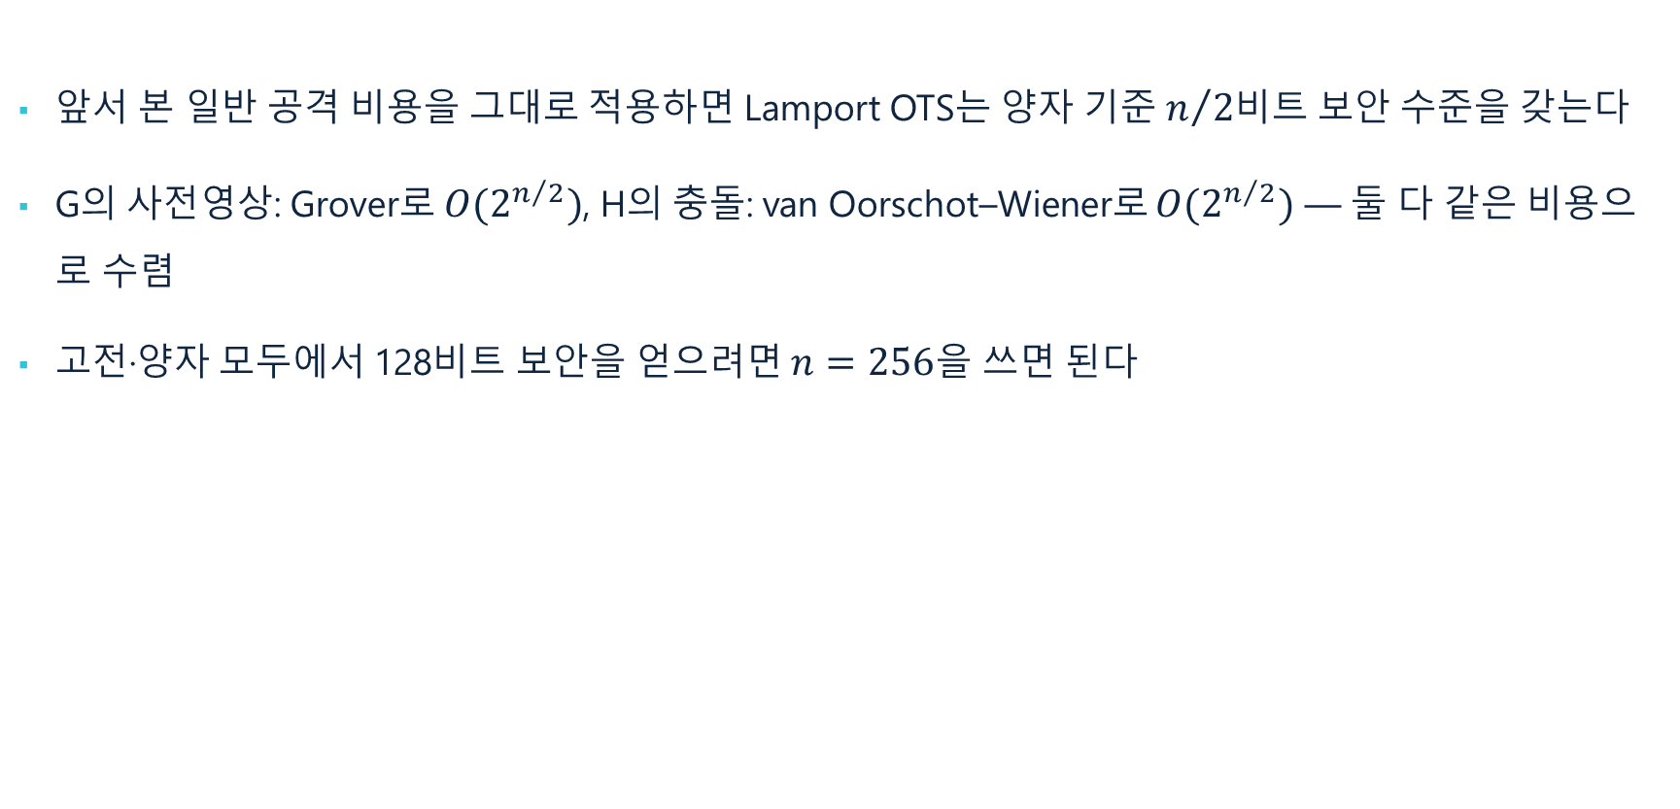
정량적 보안 수준
앞서 본 일반 공격 비용을 그대로 적용하면 Lamport OTS는 양자 기준 $n/2$비트 보안 수준을 갖는다
G의 사전영상: Grover로 $O(2^{n/2})$, H의 충돌: van Oorschot–Wiener로 $O(2^{n/2})$ — 둘 다 같은 비용으로 수렴
고전·양자 모두에서 128비트 보안을 얻으려면 $n=256$을 쓰면 된다

Slide 20
효율성
항목 | 크기 / 비용 | n=256일 때
개인키·공개키 크기 | 2n² bits | 16,384 bytes
서명 크기 | n² bits | 8,192 bytes
키 생성 | 2n회 G 계산 | —
서명 생성 | 1회 H 계산 | —
서명 검증 | 1회 H + n회 G 계산 | —

Slide 21
마무리
해시 함수는 PR·2PR·CR 세 안전성 성질을 가지며, CR이 가장 강하고 나머지를 함의한다
일반 공격 비용은 고전 2^{n} (사전·2차사전영상), 2^{n/2} (충돌), 양자는 Grover로 모두 2^{n/2} — 안전을 위해 n≥256 필요
Lamport 스킴은 해시 함수 성질만으로 서명을 구성해 양자 공격에도 안전하다
서명 한 번에 개인키 절반이 노출되므로 일회성(OTS)으로만 안전하다
개인키·공개키·서명 크기가 모두 커서 실용성에는 제약이 있다

